Slide 1
KURSO DE JUDEO-ESPANYOL
LISYON # 8

Slide 2
KURSO DE JUDEO-ESPANYOL
BUENOS DIAS!
KOMO ESTASH? BUENOS?
BIENVENIDOS
A LA LISYON NUMERO 8/
LA OCHENA LISYON

Slide 3
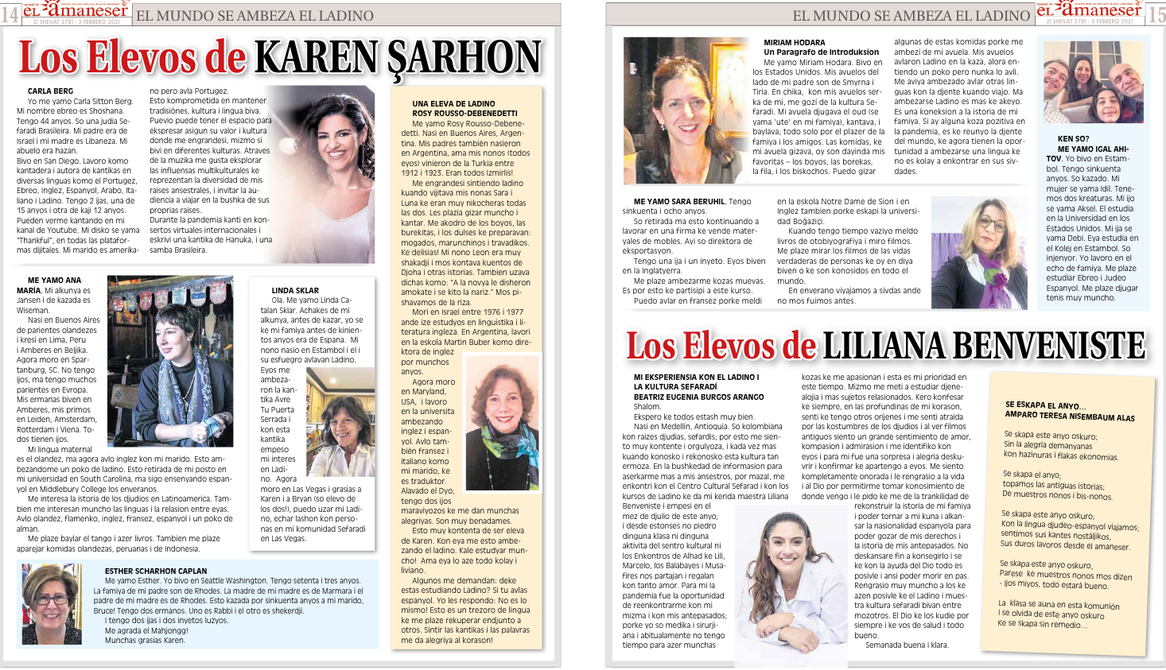

Slide 4
KURSO DE JUDEO-ESPANYOL
PLAZER
TO LIKE
ME PLAZE I LIKE Me plaze baylar
TE PLAZE (YOU) LIKE Te plaze bever kafe
LE PLAZE (HE/SHE) LIKES Le plaze ir en vakansas
MOS PLAZE WE LIKE NO mos plaze estudiar
VOS PLAZE YOU LIKE NO vos plaze el invierno
LES PLAZE THEY LIKE NO les plaze gastar munchas paras

Slide 5
, KURSO DE JUDEO-ESPANYOL
TEKSTO PARA MELDAR
LAS DOS AMIGAS (1)
Sara i Ester son dos amigas. Eyas estudian en el lise amerikano. Eyas son buenas estudiantes. Eyas biven en Ulus i kada demanyana se van a la eskola endjuntos. Un dia las yeva el padre de Sara i un dia las yeva el padre de Ester. Kada tadre sus madres las toman de la eskola i las trayen a kaza. Sara i Ester son buenas amigas i kada dia estudian endjuntos en kaza. Las dos amigas son un poko diferentes. A Sara le plaze durmir ma a Ester le plaze pasear. Kuando viene la fin de semana, Sara no se alevanta de la kama asta midi ma Ester se alevanta temprano i se va al salon de jimnastik. A Ester tambien le plaze djugar tenis i nadar. En enverano, eya djuga tenis kada demanyana kon su amigo Davit. Despues del tenis, eyos se van a nadar a la pisina. Ester torna a kaza a la ora ke se esperta Sara!

Slide 6
KURSO DE JUDEO-ESPANYOL
LAS DOS AMIGAS (2)
Sara se alevanta a midi. Se lava la kara, se aze los dientes, se peina i despues pasa al mupak para desayunar. Las fin de semana, Sara se aze un desayuno grande kon kezo, azitunas, guevos, domates, pipinos, dulses, miel, manteka, pan i un grande chay. A Sara le plaze azer keyf las fin de semana. Eya dize: "Kada dia me alevanto muy temprano para ir a la eskola ma la fin de semana es miya. Ago lo ke kero sin adjile i kon keyf."

Slide 7
KURSO DE JUDEO-ESPANYOL
LAS DOS AMIGAS (3)
Ester bive kon su madre, padre i ermano. La madre de Ester es arkitekta. Merka kazas viejas i las renova. Despues las vende. Se yama Gila. Eya tiene trenta i ocho anyos. Es alta i morena kon ojos vedres. El padre de Ester se yama Berti. El es doktor de kreaturas. Tiene kuarenta i dos anyos. Es alto i blondo kon ojos blus. El ermano de Ester es estudiante en la universidad. Esta estudiando filozofiya. El tiene vente anyos. Le plaze meldar livros i ver filmos. El es alto i moreno komo su madre ma tiene ojos blus komo su padre.

Slide 8
KURSO DE JUDEO-ESPANYOL
VERBOS REFLEKSIVOS
YAMARSE – TO BE CALLED
ME YAMO
TE YAMAS
SE YAMA
MOS YAMAMOS
VOS YAMASH
SE YAMAN

Slide 9
KURSO DE JUDEO-ESPANYOL
VERBOS REFLEKSIVOS
ALEVANTARSE – TO GET UP ECHARSE – TO GO TO BED
ME ALEVANTO ME ECHO
TE ALEVANTAS TE ECHAS
SE ALEVANTA SE ECHA
MOS ALEVANTAMOS MOS ECHAMOS
VOS ALEVANTASH VOS ECHASH
SE ALEVANTAN SE ECHAN

Slide 10
KURSO DE JUDEO-ESPANYOL
VERBOS REFLEKSIVOS
LAVARSE – TO WASH (ONESELF) ENSHUGARSE – TO DRY (ONESELF)
ME LAVO ME ENSHUGO
TE LAVAS TE ENSHUGAS
SE LAVA SE ENSHUGA
MOS LAVAMOS MOS ENSHUGAMOS
VOS LAVASH VOS ENSHUGASH
SE LAVAN SE ENSHUGAN

Slide 11
KURSO DE JUDEO-ESPANYOL
VERBOS REFLEKSIVOS
ALEVANTARSE GET UP
ECHARSE GO TO BED
LAVARSE WASH
ENSHUGARSE DRY
PEINARSE COMB
ASENTARSE SIT
APAREJARSE GET READY
APRONTARSE GET READY
DURMIRSE GO TO SLEEP
ESPERTARSE WAKE UP
ARASKARSE SCRATCH
ALAVARSE BOAST
KOMERSE NAG ONESELF
ARREPINTIRSE GIVE UP
ESPANTARSE BE SCARED
VISTIRSE GET DRESSED
ARAPARSE SHAVE

Slide 12
KURSO DE JUDEO-ESPANYOL
KE ESTA(S) AZIENDO?
WHAT ARE (YOU) DOING?
ME ESTO ALEVANTANDO DE LA KAMA. YA ESTA SIETE DE LA DEMANYANA.
DEKE NO TE ESTAS PEINANDO? TIENES LOS KAVEYOS EMBARANYADOS.
SE ESTA LAVANDO. SE ESTA APAREJANDO PARA LA ESKOLA.
MOS ESTAMOS ECHANDO TEMPRANO ESTA NOCHE. TENEMOS EGZAMEN.
VOS ESTASH ARREPINTIENDO DE IR AL SINEMA AL DALKAVO MINUTO!
SE ESTAN ASENTANDO A SUS LUGARES.

Slide 13
KURSO DE JUDEO-ESPANYOL
VERBOS REFLEKSIVOS
PEINARSE ALEVANTARSE ASENTARSE ECHARSE
ME PEINO ME ALEVANTO ME ASENTO ME ECHO
TE PEINAS TE ALEVANTAS TE ASENTAS TE ECHAS
SE PEINA SE ALEVANTA SE ASENTA SE ECHA
MOS PEINAMOS MOS ALEVANTAMOS MOS ASENTAMOS MOS ECHAMOS
VOS PEINASH VOS ALEVANTASH VOS ASENTASH VOS ECHASH
SE PEINAN SE ALEVANTAN SE ASENTAN SE ECHAN

Slide 14
KURSO DE JUDEO-ESPANYOL
VERBOS REFLEKSIVOS
NEGATIVOS
NO ME ESPANTO DE PERROS.
SIBEL NO SE ECHA TEMPRANO LAS NOCHES.
LOS ESTUDIANTES NO SE ALEVANTAN EN la KLASA.
MI IJO TIENE KAVEYOS KURTOS. NO SE PEINA.
VOZOTROS NO VOS ALEVANTASH EN SU ORA.
LOS BEBES NO SE DURMEN PRESTO.

Slide 15
KURSO DE JUDEO-ESPANYOL
DIALOGO
JAKE: Dime Jale, te estas aprontando para salir?
ROSY: Si, ma dainda no esto pronta. Me esto vistiendo.
JAKE : Ande estas?
ROSY : Esto en la kamareta de echar. Tu estas pronto?
JAKE : Kaji. Me esto peinando.
ROSY : Bueno, i Davidiko?
JAKE : Davidiko se esta arapando.
ROSY : No kale kedar tadre. Yo ya esto pronta.
JAKE : I yo esto pronto.
ROSY: Davidikooooo! Aydeeee!

Slide 16
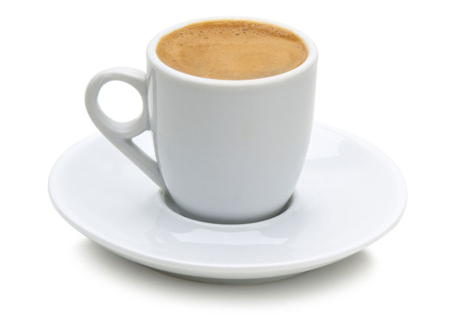
KURSO DE JUDEO-ESPANYOL
DIALOGO 2
DORA: Meri, la kamareta la tienes muy empajada. Ayde, espajala te rogo.
MERI: Mama, me esto aparejando para el grande egzamen. Agora no
puedo espajar la kamareta. Despues.
DORA : Si espajas la kamareta, estudias mijor.
MERI : Mama, yo ya se lo ke esto aziendo. No te karisheyes, te rogo.
DORA : No me avles ansina. Me aravyo.
MERI : Pardon Mama, tengo muncho stres.
DORA : Bueno hanum, keres un kafe?
MERI : Ah, si. Ay unos biskochikos para al lado?
DORA : Si, agora se estan aziendo en el orno.
MERI : Ah, ke maraviya. Tu sos un andjelo Mama! Te kero muncho
bien.
DORA: I yo a ti hanum, i yo a ti.

Slide 17
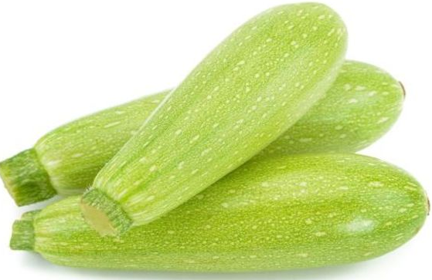
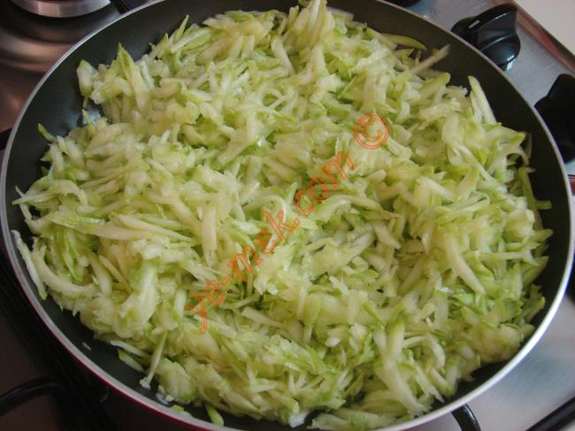
KURSO DE JUDEO-ESPANYOL
GIZAREMOS EL ALMODROTE DE KALAVASA
TOMA 1 KG DE KALAVASA En primero lavalas muy bueno.
Despues mundalas.
Si vas azer kashkarikas munda las kashkaras godras.
Despues raya las kalavasas.
Esprime las kalavasas rayadas MUY BUENO! Kitales TODA la agua.
KALAVASA RAYADA

Slide 18
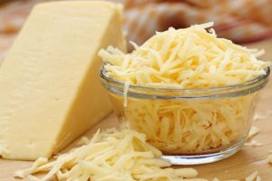
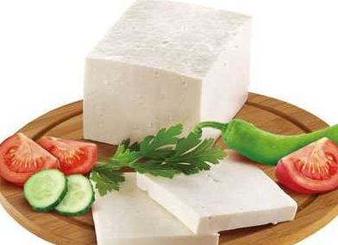
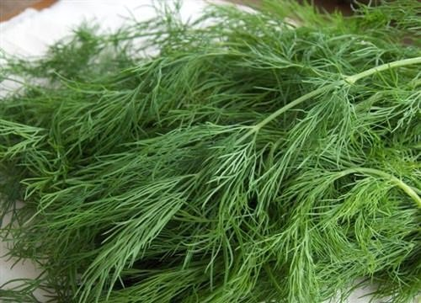
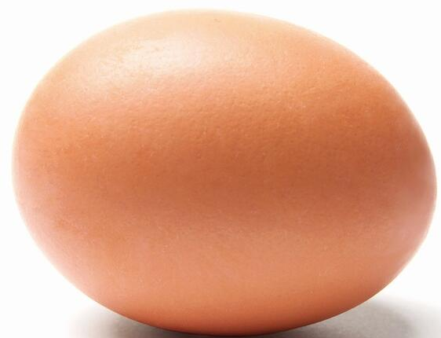
KURSO DE JUDEO-ESPANYOL
GIZAREMOS EL ALMODROTE DE KALAVASA
PARA 1 KG DE KALAVASA APAREJA:
150 gramos de kezo kasher rayado
Aparta un poko para meter ensima del almodrote
100 gramos de kezo blanko rayado o espedasado
Un poko de dereot
1 guevo
Mete un poko de pimienta ma no sal porke los kezos son
salados. Adjusta 2-3 revanadas de migas de pan o 2-3 kucharas de supa de arina.

Slide 19
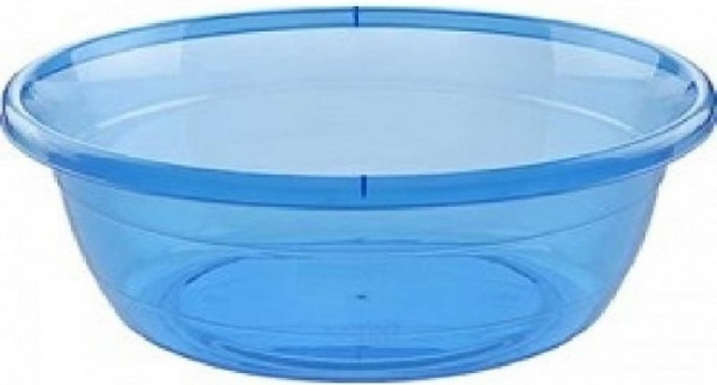
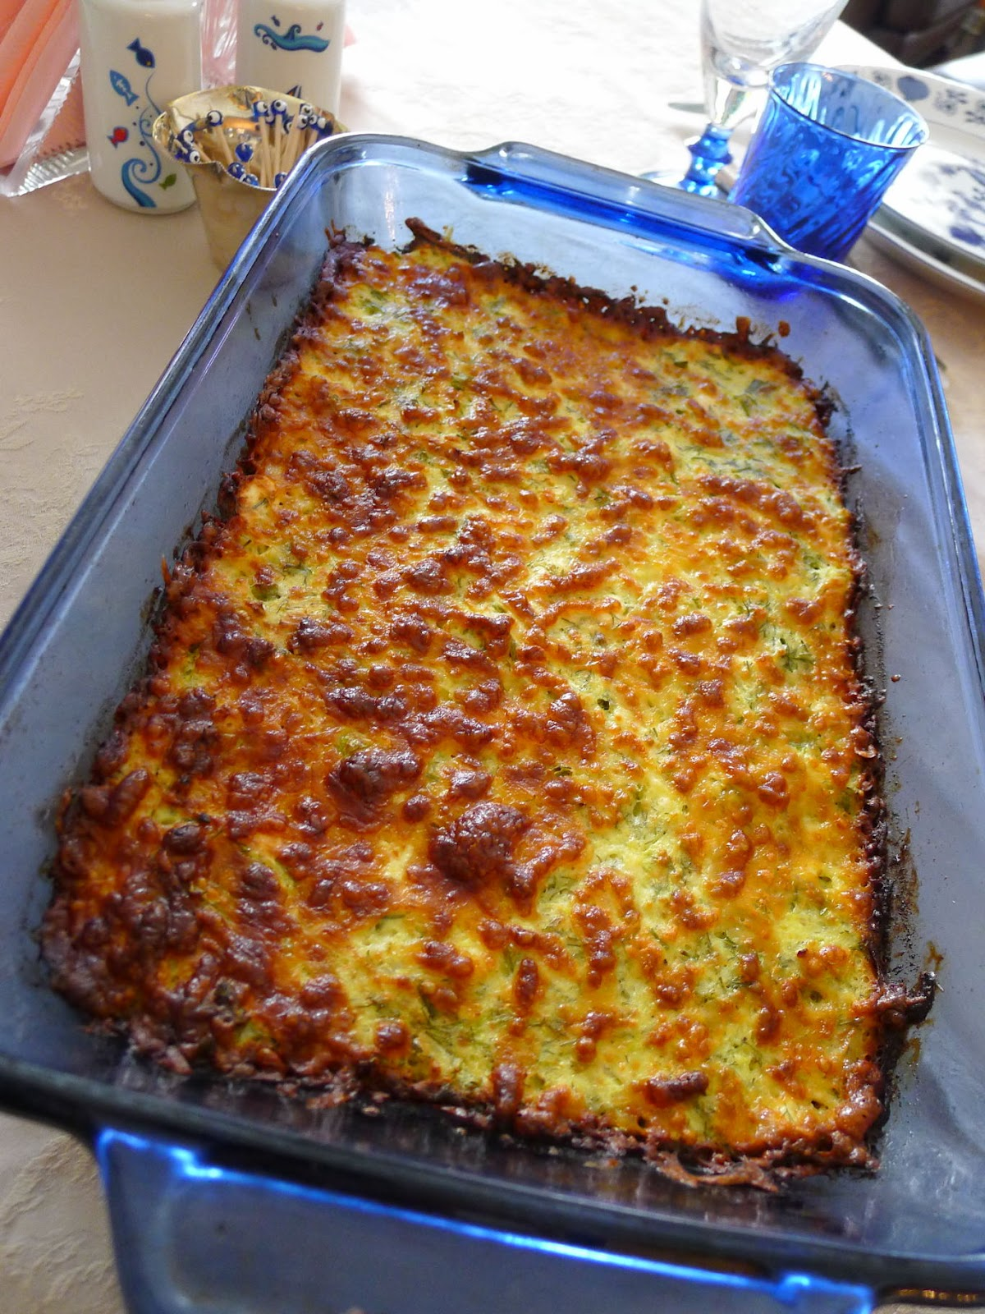
KURSO DE JUDEO-ESPANYOL
GIZAREMOS EL ALMODROTE DE KALAVASA
Mete todo en un legen
Meskla todo bueno bueno
Despues mete todo en un pyrex
Echa ensima el kezo kasher rayado
Ornealo 40 minutos a 200 grados.
SALUD I BERAHA KE TE SE AGA!

Slide 20
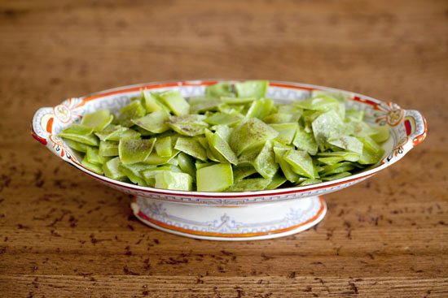
KURSO DE JUDEO-ESPANYOL
GIZAREMOS KASHKARIKAS
Korta las kashkaras de las kalavasas en forma kare
En un san mete un poko de azete de oliva
Mete las kashkaras
Despues mete el sumo de un limon, sal, pimienta, i una piskita de asukar
(Si keres puedes meter un poko de ajo o sevoya)
No metas agua en el san i gizalo a flama chika asta ke se ablandan las
kashkaras. Kuando ya se izieron mete un poko de dereot ensima.
SALUD I BERAHA KE TE SE AGA!

Slide 21
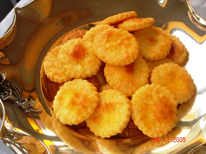
KURSO DE JUDEO-ESPANYOL
GIZAREMOS CHESTERES
Ingredientes:
250 gr de manteka
2 kucharas de sumo de limon
1 kuchara de dulse de asukar pudra
1 kuchara de dulse de sal
1 kupa de kezo kasher rayado
½ kuchara de baking powder
1 kuchara de supa de azete
2 guevos
El karar ke toma de arina
Azelo todo una masa. Finye la masa bueno bueno. Despues avre la masa bastante delgada. Kon una kupika de likor kortala en redondikos. Mete los redondikos en un tifsin de orno.
Ensima de kada redondiko mete un poko de kezo kasher rayado.
Ornealos a 200 grados 30 minutos (asta ke se azen dore)
SALUD I BERAHA KE TE SE AGA!

Slide 22
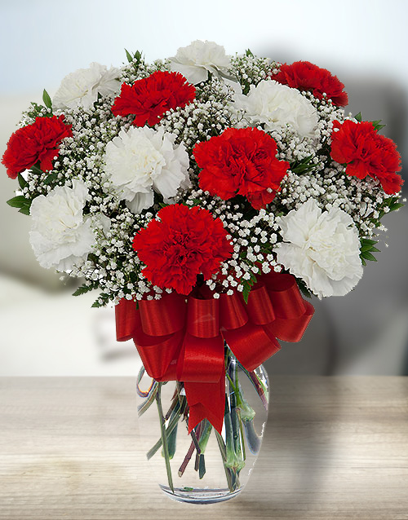
KURSO DE JUDEO-ESPANYOL
TRES KLAVINAS EN UN TIESTO
TRES KLAVINAS EN UN TIESTO
UNA BLANKA I UNA ROZ
LA D’EN MEDIO ES KOLORADA
EMPESIJO DEL AMOR
AMAN MINNUSH MINNUSH, KUZUM MINNUSH MINNUSH
A LA MAR YO ME VO ECHAR
UN PISHKADO VA AFERRAR
SIETE NOVYAS VO KITAR
YO A TI TE VA TOMAR
AMAN MINNUSH MINNUSH, KUZUM MINNUSH MINNUSH
A LOS SIELOS VA SUVIR
A LAS SIETE TABAKAS
FLECHA D’ORO VO ECHAR
ANDE KAYE ‘L MI MAZAL

Slide 23
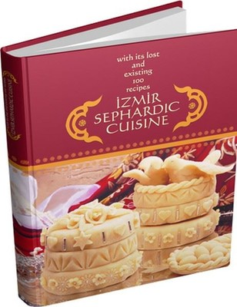
KURSO DE JUDEO-ESPANYOL
LIVROS DE GIZADO SEFARADI
SE PUEDE MERKAR DE MUESTRO SENTRO
www.istanbulsephardiccenter.com

